Slide 1
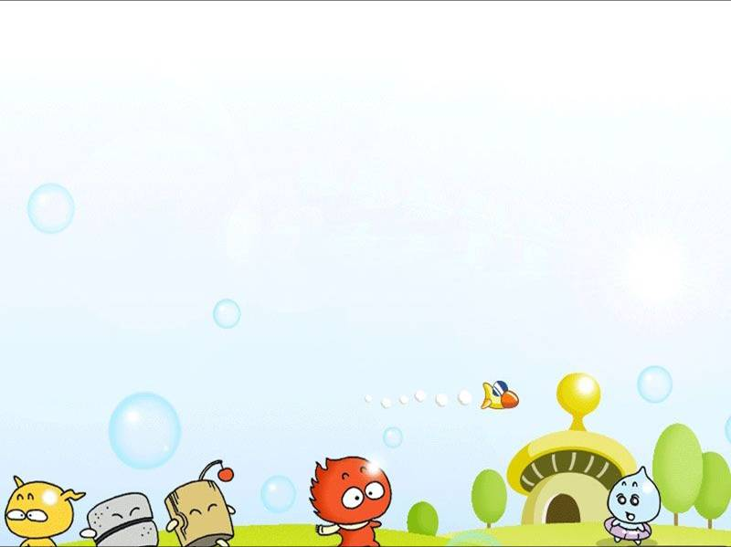

和时间赛跑

Slide 2

猜谜语
看不见，摸不着，
跑得快，不长脚，
只见它过去，
不见它回头。
时间
谜底是（ ）

Slide 3

“所有时间里的事物，都永远不会回
来。你的昨天过去了，它就永远变成昨天，你不能再回到昨天。爸爸以前也和
你一样小，现在也不能回到你这么小的
童年了；有一天你会长大，你会像外祖
母一样老；再想回到现在，却永远不可
能了。”

Slide 4
如果时间能停下来，外祖母就________；
如果时间能停下来，爸爸还会拥有_______；
如果时间能停下来，我们将来也不会_____；
如果时间能停下来，_____________。

Slide 5
时间它有脚啊，轻轻悄悄地挪移了。
洗手的时候，时间从水盆里过去；
吃饭的时候，时间从饭碗里过去；
默默时，便从凝然的双眼前过去。
我觉察它去的匆匆了，伸出手遮挽时，
它又从遮挽着的手边过去……

Slide 6
我知道人永远跑不过时间，但是人可
以在自己拥有的时间里快跑几步。尽
管那几步很小很小，作用却很大很大。

Slide 7
人的生命是有限的，可是为人民服
务是无限的，我要把有限的生命，
投入到无限的为人民服务之中去。
——雷锋

Slide 8
对于老师来说，和时间赛跑意味着_______
对于医生来说，和时间赛跑意味着_______
对于我们来说，和时间赛跑意味着_______

